Slide 1
15 октября 2026 г.
«1С:Университет»: управление студенческим составом -
от приказов и успеваемости
до Витрины студентов, ГИР ВУ и ВПО-1
Работа с контингентом студентов и учет успеваемости.
Выгрузка данных в Витрину студентов: знакомые и новые функции.
Отчет ВПО-1 2026 г.
Демонстрация возможностей программного продукта.
Ответы на вопросы.

Slide 2

«1С:УНИВЕРСИТЕТ» И
«1С:УНИВЕРСИТЕТ ПРОФ».
ОБЩАЯ ИНФОРМАЦИЯ О РЕШЕНИЯХ
2

Slide 3

«1С:Университет ПРОФ».
Общая информация о решениях
Возможности:
прием в вуз, расчет и распределение нагрузки сотрудников, делопроизводство
и учет по контингенту обучающихся
интеграция с ФИС ГИА и приема, интеграция с ФРДО
отчет ВПО-1
расписание, послевузовское и дополнительное образование, планирование и учет результатов выполнения НИР, механизмы эффективного контракта в рамках новых систем оплаты труда, личные кабинеты поступающего,
студента и преподавателя
интеграция с Суперсервисом «Поступление в вуз онлайн» для высшего образования и СПО
интеграция с Московским социальным реестром
интеграция с ЕР ЦДО («Суперсервис дипломов»)
интеграция с Витриной студентов и ГИР ВУ, ФРМР
интеграция с национальным мессенджером МАХ
отчеты 1-НК, 2-наука, отчет о деятельности диссертационных советов
Карточка программного продукта: http://solutions.1c.ru/catalog/university-prof
Презентации, записи вебинаров, перечень вузов, в которых внедрен/внедряется
«1С:Университет» и «1С:Университет ПРОФ»: http://www.sgu-infocom.ru
3

Slide 4
«1С:Университет ПРОФ».
Дополнительная информация
Стоимость владения
Стоимость «1С:Университет» – 96 000 р., «1С:Университет ПРОФ» – 282 700 р.
Поддержка «1С:Университет» – 91 200 р./год (КП Отраслевой , пролонгация после перерыва),
«1С:Университет ПРОФ» – 364 000 р./год (СЛК)
Лицензия на сервер – 115 200 р.
Клиентская лицензия – примерно 5,5 т. р., достаточно 200 – 500 лицензий
Объем адаптаций под требования вуза – по согласованию
Особенности решения
Соответствие нормативной базе, постоянные обновления (2-4 в год)
Взаимодействие с вузовским сообществом
Особенности комплексного внедрения
Продолжительность внедрения от 6 мес. до 3-х лет
Привлечение лучших партнеров, гарантии фирмы «1С»
Технология
«1С:Предприятие 8.3»/«1С:Предприятие 8.3z», открытый код, работа с веб браузерами
Штатное обновление с «1С:Университет» на «1С:Университет ПРОФ»
4

Slide 5
«1С:Университет ПРОФ».
Структура конфигурации
Планирование учебного процесса
Организация
и проведение приемной кампании
Формирование приказов
Составление расписания учебных занятий
Работа с учебными планами plx и osf; образовательные программы и программы дисциплин
Работа с портфолио студентов и преподавателей, УМК
Личные кабинеты поступающего, обучающегося
и преподавателя
Расчет
и распределение учебной нагрузки
Управление контингентом студентов
Учет успеваемости и посещаемости
Автоматизация проведения ГИА
Управление научной деятельностью
и инновациями
Автоматизация деятельности диссертационных советов
Возможность подключения Мобильного приложения
Учет оплаты за обучение, стипендиальные приказы
Организация проведения практик
Формирование отчетов и форм (дипломы, справки, ВПО-1)
Формирование отчетов и форм (№2-наука, 1-НК)
Управление послевузовским и дополнительным образованием
Управление кампусом вуза
Интеграция с национальным мессенджером МАХ
Интеграция
с ФИС ГИА и приема, ФРДО
Организация трудоустройства выпускников
Интеграция
с ЕР ЦДО
Интеграция с Витриной студентов
и ГИР ВУ
Суперсервис «Поступление в вуз онлайн»
для ВО и СПО
Интеграция
с ГУП МСР
Интеграция
с ФРМР
1С:Университет
«1С:Университет ПРОФ»
5

Slide 6

УЧЕТ КОНТИНГЕНТА
В «1С:УНИВЕРСИТЕТ ПРОФ»
6

Slide 7
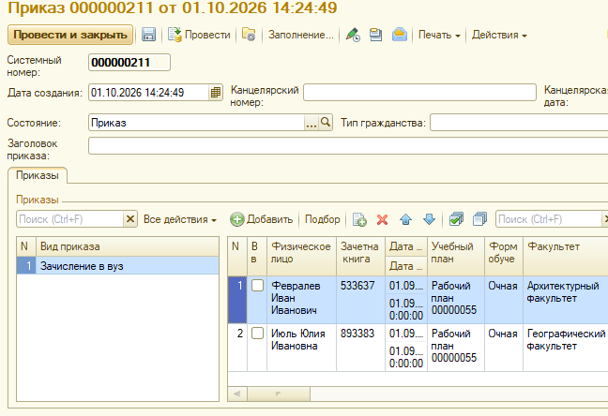
Что происходит с поступающим после зачисления?
Зачисление
Приказ о зачислении в вуз формирует зачетную книгу
Приказ на выдачу студенческих билетов формирует студенческий билет
Отметка о выгрузке в ГИР ВУ заполняется в справочнике «Физические лица» с помощью обработки «Заполнение признака «Отправить в ГИР ВУ» физического лица»
7

Slide 8
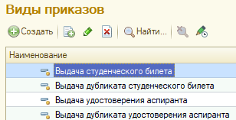
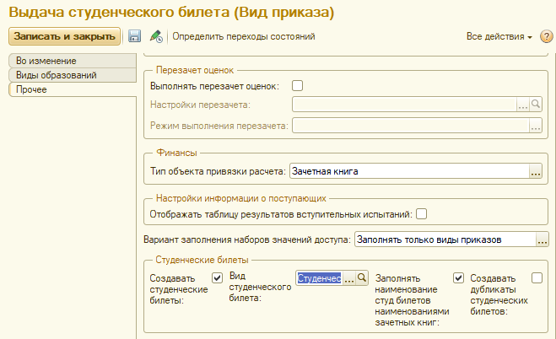
Создание студенческого билета
Студенческие билеты должны быть созданы с помощью приказов:
Выдача студенческого билета
Выдача удостоверения аспиранта
Выдача дубликата студенческого билета
Выдача дубликата удостоверения аспиранта
Создавать их из справочника «Студенческие билеты» НЕЛЬЗЯ
8

Slide 9
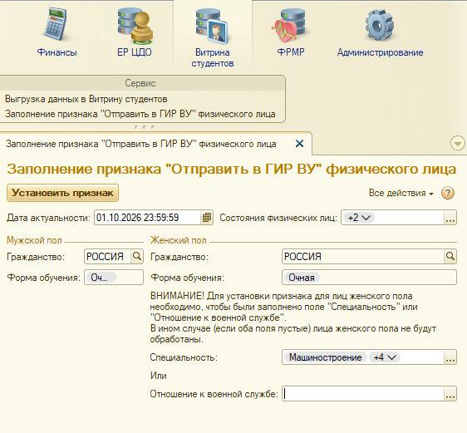
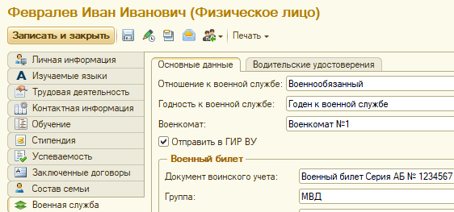
Взаимодействие с ГИР ВУ
Обработка «Заполнение признака «Отправить в ГИР ВУ» физического лица» позволяет массово установить в справочнике «Физические лица» отметку «Отправить в ГИР ВУ» (расположена на вкладке «Военная служба») для лиц, отвечающих заданным условиям.
9

Slide 10
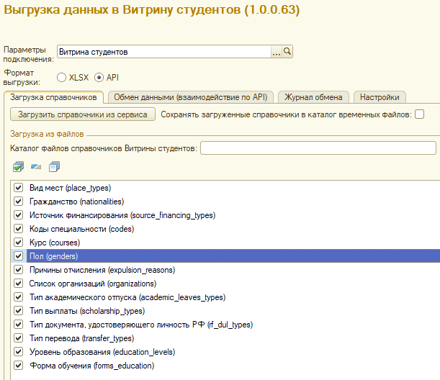
Предварительная настройка обработки «Выгрузка данных в Витрину студентов»
Создать сервер взаимодействия с Витриной студентов по API.
Настроить параметры подключения к Витрине студентов по API.
Загрузить справочники из Витрины Студентов и установить соответствия. Минимально обязательными для выгрузки студенческих билетов являются:
  Источник финансирования (source_financing_types)
  Причины отчисления (expulsion_reasons)
10

Slide 11
Источник финансирования
В качестве элемента внутренней информационной системы для внебюджетных источников финансирования можно использовать:
Значения по умолчанию можно указать в отчете КиД - вкладка «Опции», таблица «Параметры», поле «Источник финансирования по умолчанию для внебюджетных средств для выгрузки в Витрину».
Элементы справочника «Типы объектов» - требуется указать типы договоров, заключаемых с физическими и юридическими лицами
Элементы справочника "Идентификатор объекта метаданных". «За счет средств физических лиц» - «Физические лица (справочник)», «За счет средств юридических лиц» - "Контрагенты (Справочник)".
11

Slide 12
Выгрузка студенческих билетов
Формирование отчета КиД
Выгрузка через Excel
Выгрузка через API
Пакет на загрузку данных формируется методом POST - CREATE
Пакет на редактирование данных формируется методом POST - EDIT
12

Slide 13
УЧЕТ УСПЕВАЕМОСТИ
В «1С:УНИВЕРСИТЕТ ПРОФ»
13

Slide 14
Источники данных ведомостей
«Группы периодов контроля»
«Дисциплины»
«Виды контроля»
«Системы оценивания»
«Единицы измерения»
«Время проведения занятий»
«Физические лица»
«Учебный план»
«Зачетная книга»
Ведомость
«Учебные годы»
«Электронная зачетная книжка»
14

Slide 15
Заполнение данных в электронной зачетной книжке
Результаты промежуточной аттестации
Курсовые работы (проекты)
Государственный экзамен
Выпускная квалификационная работа
НИР
Вид контроля по дисциплине, для которой в рабочем учебном плане установлено свойство «Научно-исследовательская работа»
Любые виды контроля, предусмотренные для дисциплин, за исключением предопределенных видов контроля «Курсовая работа» и «Курсовой проект»
Вид контроля по дисциплине, для которой в рабочем учебном плане установлено свойство «Итоговая аттестация»
Предопределенные виды контроля «Курсовая работа» и «Курсовой проект»
Практика
Вид контроля по дисциплине, для которой в рабочем учебном плане установлено свойство «Учебная практика», «Прочая практика», «Производственная преддипломная практика СПО»
Вид контроля по дисциплине, для которой в рабочем учебном плане установлено свойство «Государственный экзамен»
15

Slide 16
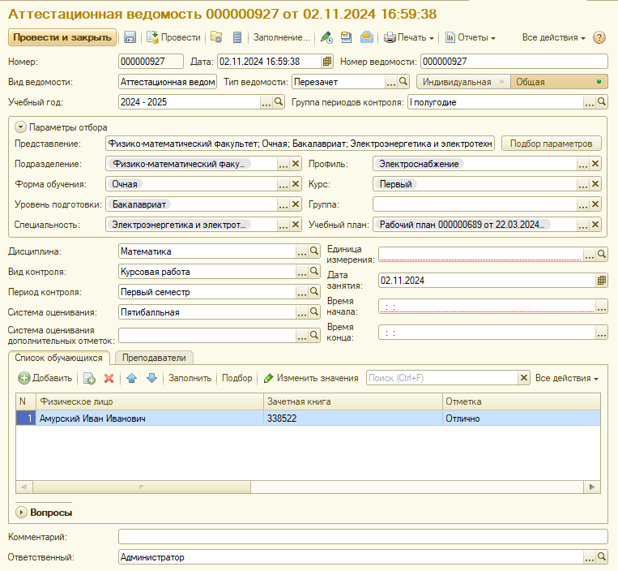
Ведомости
В «1С:Университет ПРОФ» могут быть созданы как общие, так и индивидуальные ведомости нескольких типов:
Основная ведомость
Ведомость перезачета
Ведомость пересдачи
Ведомость пересдачи с комиссией
В настоящее время при перезачете автоматически формируются общие ведомости даже для одного студента. Но из общей ведомости может быть создана печатная форма индивидуальной ведомости для студента.
16

Slide 17
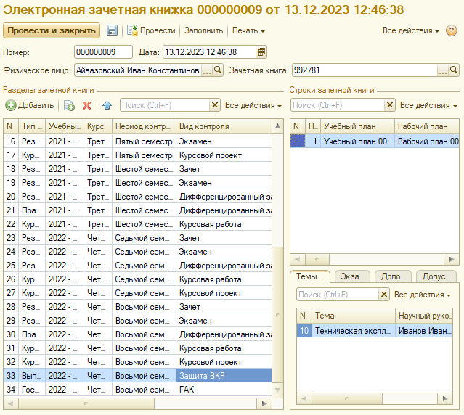
Электронная зачетная книжка
Для формирования и обновления документа «Электронная зачетная книжка» предназначено регламентное задание «Обновление отметок зачетных книг».
После включения регламента новые документы «Электронная зачетная книжка» будут создаваться в системе автоматически.
Для массового формирования и обновления ЭЗК студентов, созданных до включения регламента, требуется зарегистрировать в узле обмена созданные ранее зачетные книги – тогда для таких студентов будут созданы новые ЭЗК, а старые ЭЗК начнут обновляться автоматически.
Подробнее об этом – в 3 томе руководства пользователя, раздел «Массовое формирование электронных зачетных книжек»
17

Slide 18
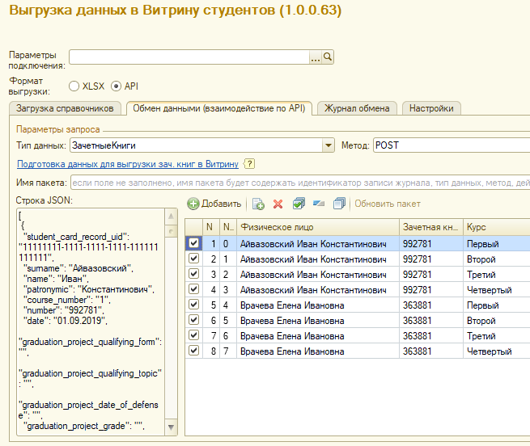
Выгрузка электронных зачетных книжек в Витрину студентов
Перед выгрузкой электронных зачетных книжек следует убедиться, что все обязательные поля электронной зачетной книги заполнены, а ранее были успешно выгружены студенческие билеты и для них были получены UIDы студенческих билетов.
На вкладке «Настройки» реализован ряд дополнительных опций для выгрузки электронных зачетных книг.
18

Slide 19
Соответствие нормативной базе
Обработка «Выгрузка данных в Витрину студентов» была актуализирована согласно изменениям в постановлении Правительства РФ от 29 ноября 2021 г. № 2085
В API добавлены новые сущности:
Академические отпуска
Переводы
Договоры и дополнительные соглашения
Выплаты
Настоятельно рекомендуем осуществлять выгрузку данных с помощью API
19

Slide 20
РАБОТА С АКАДЕМИЧЕСКИМИ ОТПУСКАМИ
В «1С:УНИВЕРСИТЕТ ПРОФ»
20

Slide 21
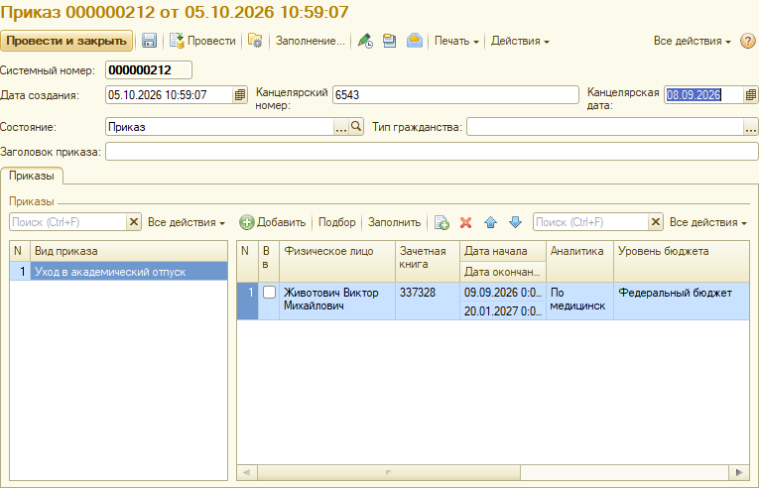
Приказы об академическом отпуске
Для создания приказа об уходе в академический отпуск настоятельно рекомендуем использовать предопределенный вид приказа.
После проведения приказа об уходе в академический отпуск физическое лицо должно находиться в предопределенном состоянии «находится в академическом отпуске»
21

Slide 22
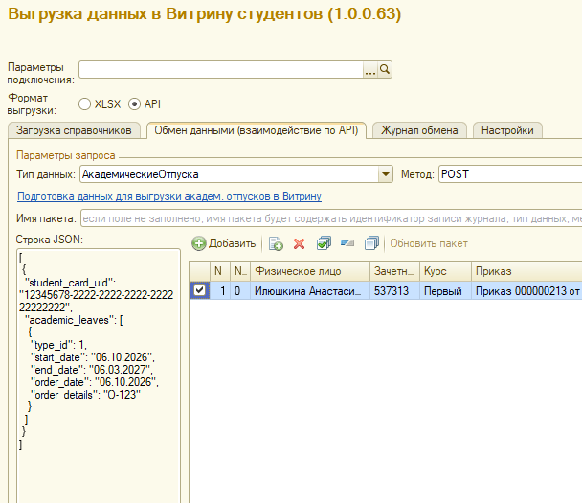
Выгрузка данных об академических отпусках в Витрину студентов
Перед выгрузкой данных следует:
  Настроить соответствие справочника «Тип академического отпуска (academic_leaves_types)». Соответствия настраиваются элементам справочников «Виды приказа», «Аналитика типов приказа». Аналитики должны быть перечислены на вкладке «Основание и аналитика» вида приказа, чтобы их можно было использовать в приказах
  Убедиться, что студенческие билеты студентов, чьи академические отпуска требуется выгрузить, были хотя бы единожды уже выгружены и для них были получены UIDы студенческих билетов.
Для первоначальной отправки данных используется метод POST – create
Для редактирования данных используется метод PUT
22

Slide 23
РАБОТА С ПЕРЕВОДАМИ
В «1С:УНИВЕРСИТЕТ ПРОФ»
23

Slide 24
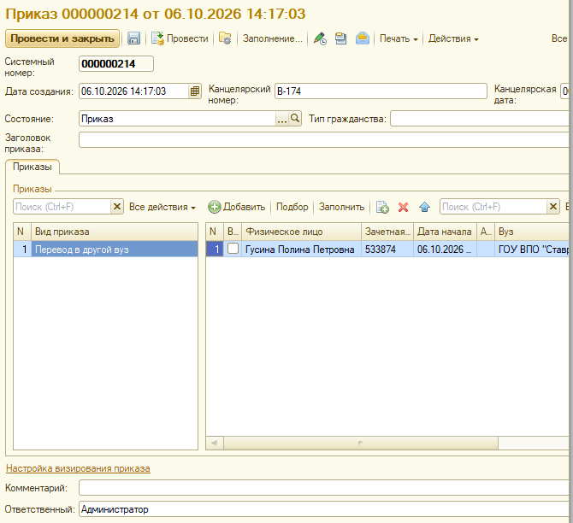
Приказы о переводе
Виды приказов о переводе
Перевод из другого вуза
Перевод в другой вуз
Перевод между направлениями подготовки
Смена формы обучения
Смена основания обучения
и т.д.
24

Slide 25
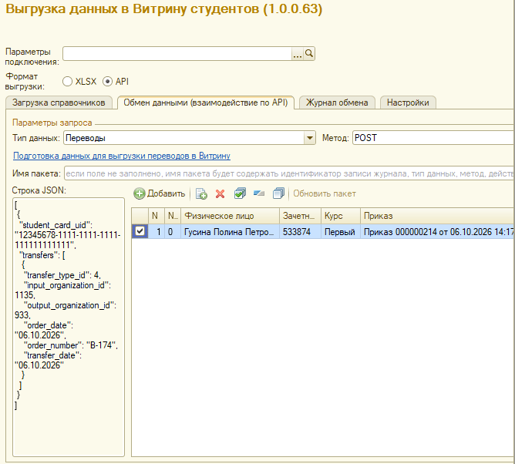
Выгрузка приказов о переводе в Витрину студентов
Перед выгрузкой данных следует:
  Настроить соответствия справочников «Тип перевода (transfer_types)» и «Список организаций (organizations)».
  Соответствие для справочника «Тип перевода (transfer_types)» настраивается согласно справочникам «Вид приказа», «Аналитика типов приказов». В случае, если нужно указать несколько соответствий, в виде справочника «Типы переводов» требуется включить настройку «Возможно несколько внешних элементов».
  Соответствие для справочника «Список организаций (organizations)» настраивается согласно справочнику «Контрагенты».
  Убедиться, что студенческие билеты студентов, чьи переводы требуется выгрузить, были хотя бы единожды уже выгружены и для них были получены UIDы студенческих билетов.
Для первоначальной отправки данных используется метод POST – create
Для редактирования данных используется метод PUT
25

Slide 26
РАБОТА С ДОГОВОРАМИ И ДОПОЛНИТЕЛЬНЫМИ СОГЛАШЕНИЯМИ В «1С:УНИВЕРСИТЕТ ПРОФ»
26

Slide 27
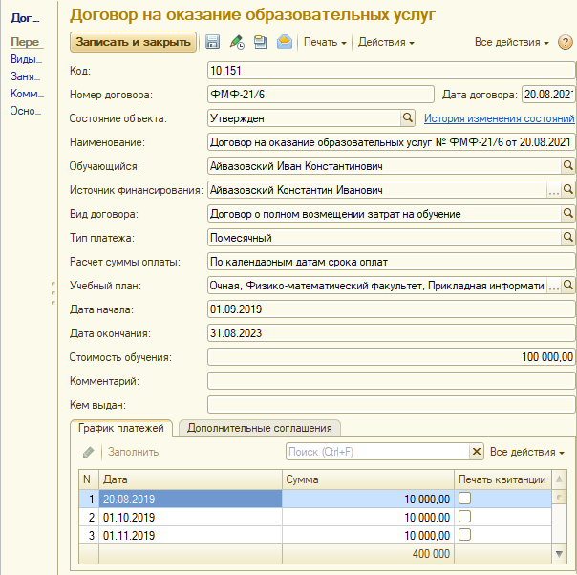
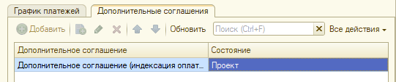
Договоры и дополнительные соглашения
Для вычисления учебного года на основании графика платежей в учебном плане обучающегося обязательно должен быть заполнен фактический график учебного процесса.
27

Slide 28
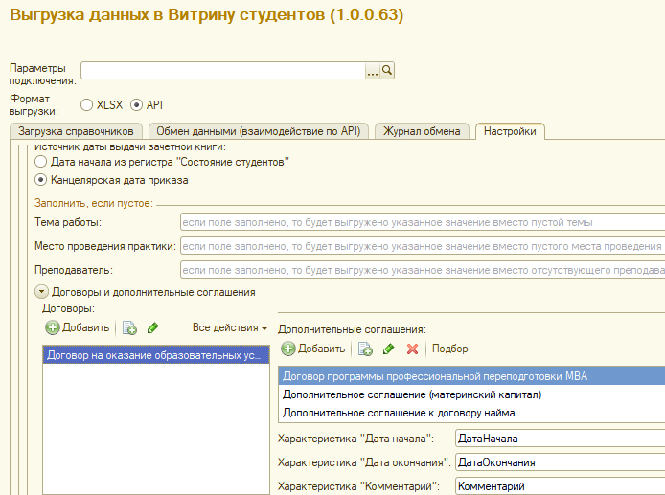
Подготовка к выгрузке договоров и дополнительных соглашений
Перед выгрузкой данных следует:
  На вкладке «Настройки» выбрать все используемые договоры и дополнительные соглашения из справочника «Типы объектов»
  Убедиться, что студенческие билеты студентов, чьи договоры и доп. соглашения требуется выгрузить, были хотя бы единожды уже выгружены и для них были получены UIDы студенческих билетов.
Перед выгрузкой дополнительных соглашений необходимо выгрузить договоры.
Для первоначальной отправки данных используется метод POST – create
Для редактирования данных используется метод PUT
28

Slide 29
Порядок выгрузки договоров и дополнительных соглашений
Договор и доп. соглашение не выгружены в Витрину
Договор выгружается методом POST - create
Дополнительное соглашение выгружается методом POST - create
Договор выгружен в Витрину студентов, а доп. соглашение еще нет
Договор обновляется методом PUT - edit
Дополнительное соглашение выгружается методом POST - create
Договор и доп. соглашение выгружены в Витрину студентов, но доп. соглашение требуется обновить
Договор обновляется методом PUT - edit
Дополнительное соглашение обновляется методом PUT - edit
29

Slide 30
УЧЕТ ВЫПЛАТ ОБУЧАЮЩИХСЯ
В «1С:УНИВЕРСИТЕТ ПРОФ»
30

Slide 31
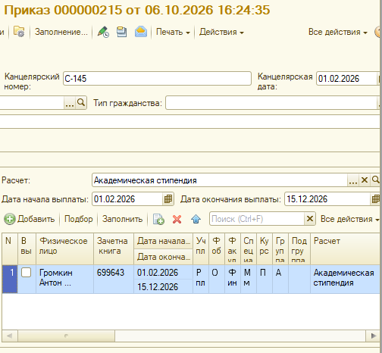
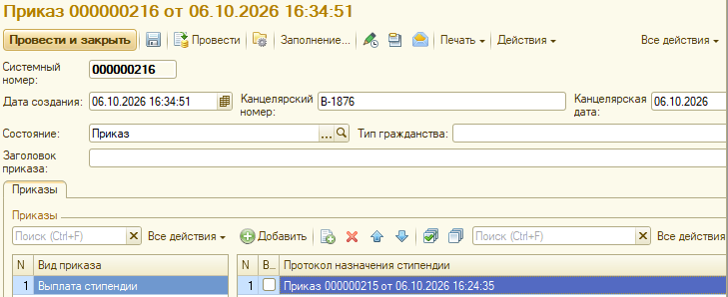
Приказы на назначение и выплату стипендии
В «1С:Университет ПРОФ» могут использоваться различные типы выплат. Перед проведением приказа о назначении стипендии необходимо указать вид расчета, согласно которому будет определен размер выплаты.
31

Slide 32
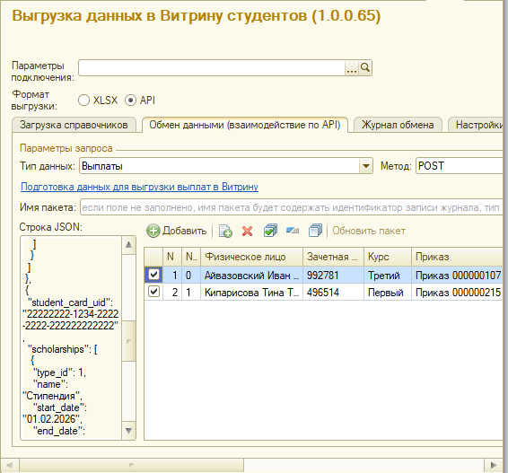
Выгрузка студенческих выплат
Перед выгрузкой данных следует:
  Настроить соответствие справочника «Тип выплаты (scholarship_types)». В документе «Установка соответствий справочников информационных систем» соответствия задаются элементам справочников: «Расчёты», «Аналитики типов приказов», «Виды приказов».
  Установлены соответствия «Код дохода НДФЛ (КодДоходаНДФЛ)» – настройка установки соответствий требуется, если в типе выплат установлено соответствие для значения «Иные доходы». Соответствия, как и в предыдущем случае, задаются элементам справочников: «Расчёты», «Аналитики типов приказов», «Виды приказов».
  Убедиться, что студенческие билеты студентов, чьи выплаты требуется выгрузить, были хотя бы единожды уже выгружены и для них были получены UIDы студенческих билетов.
  Убедиться, что приказы на назначение и выплату стипендий созданы и проведены.
Для первоначальной отправки данных используется метод POST – create
Для редактирования данных используется метод PUT
32

Slide 33
ОТЧЕТ ВПО-1
33

Slide 34
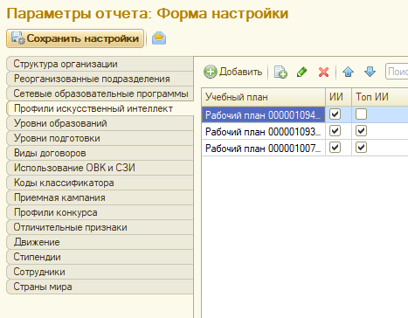
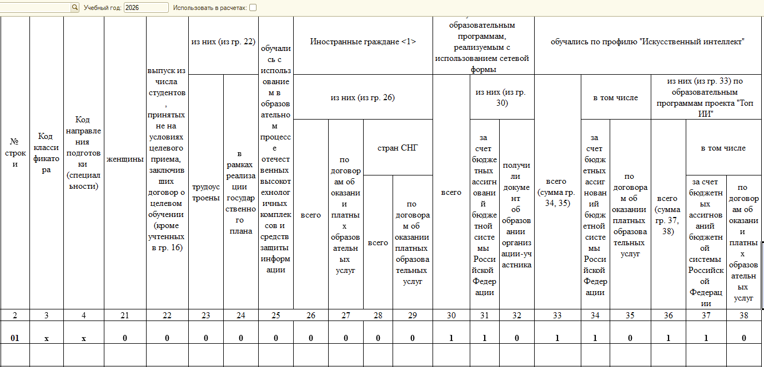
Новая версия отчета ВПО-1
34

Slide 35

ЭКОСИСТЕМА ВУЗА
И «1С:УНИВЕРСИТЕТ ПРОФ»
35

Slide 36





















Внедрения
Вузами России приобретено более 450 экземпляров программного продукта.
Среди вузов, внедряющих «1С:Университет» и «1С:Университет ПРОФ»:
НИТУ МИСиС
Финансовый университет при Правительстве Российской Федерации
Московский политехнический университет
Южный федеральный университет
Национальный исследовательский университет «МЭИ»
Российский университет медицины
Северо-Кавказский федеральный университет
36

Slide 37

Конкурентные преимущества решений на платформе «1С:Предприятие»
Экосистема 1С
партнеры фирмы «1С» (в РФ более 60 компаний-партнеров фирмы 1С с компетенциями в части автоматизации образовательных организаций):
  специалисты по «1С» технологиям (в РФ более 100 тыс. специалистов по программированию в среде «1С»);
  специалисты по «1С:Университет ПРОФ» (в РФ более 500 специалистов по «1С:Университет ПРОФ»);
комплекс программных продуктов по автоматизации предприятий, в том числе автоматизации деятельности образовательных учреждений.
37

Slide 38
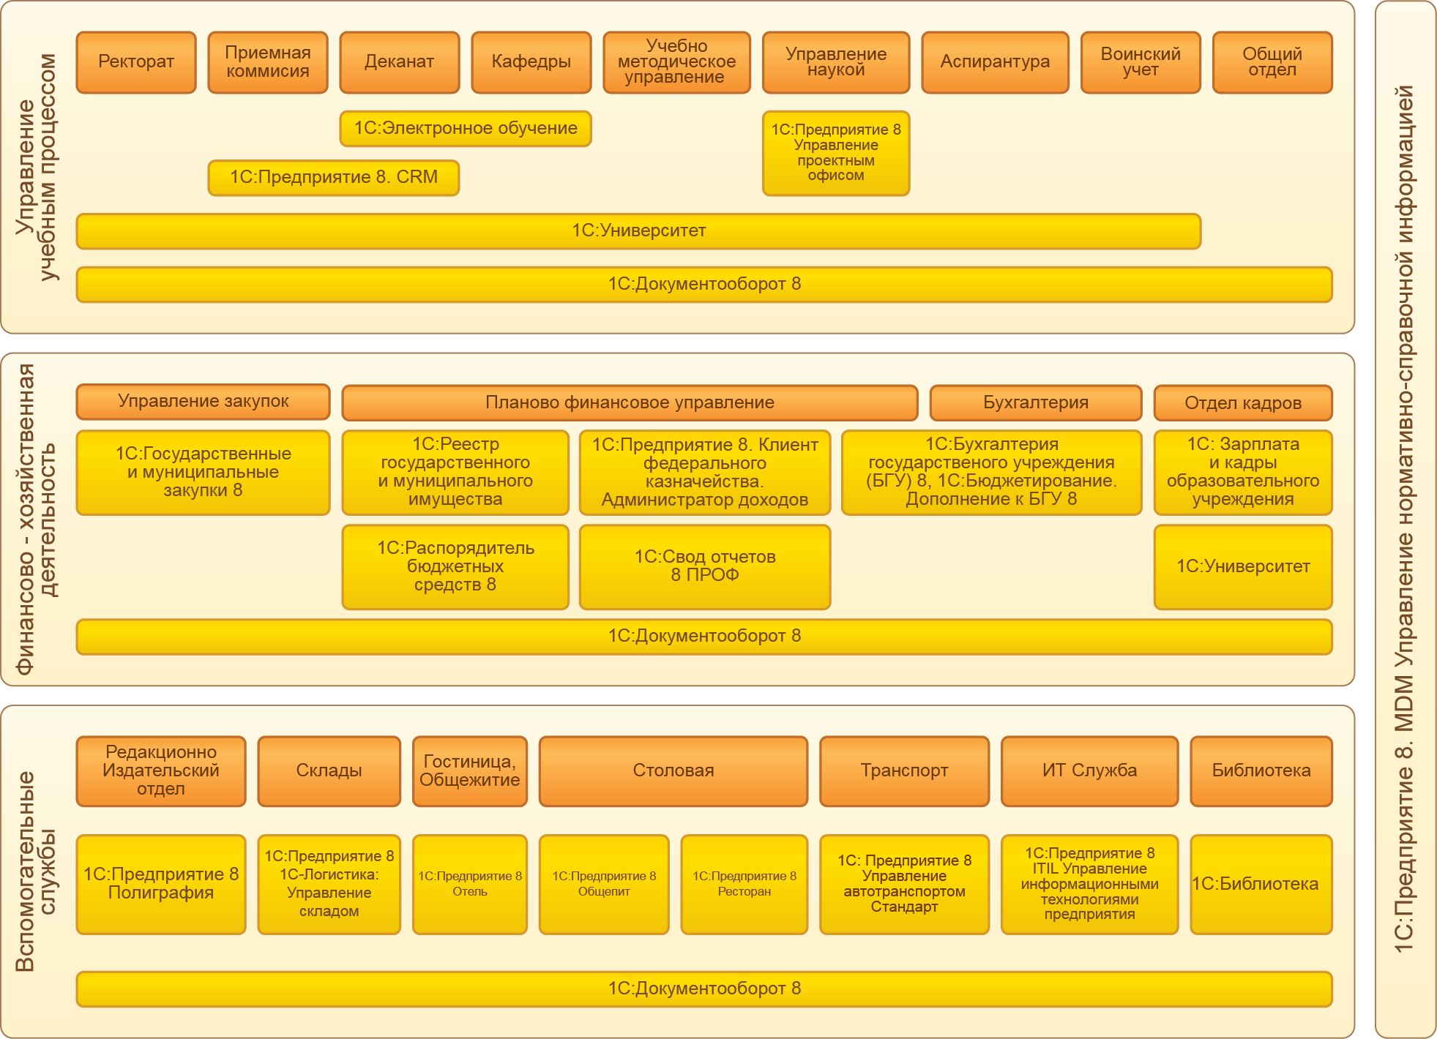
Комплекс программных продуктов «1С»
для автоматизации вузов
38

Slide 39
«1С:Университет ПРОФ».
Тиражные расширения, обогащающие возможности продукта
Интеллект Инфо: Образовательные программы. Расширение для «1С:Университет ПРОФ»
https://solutions.1c.ru/catalog/intellektinfo_opop/
«Экспонента: Мониторинг приемной кампании. Расширение для «1С:Университет ПРОФ»
https://sovmestimo.1c.ru/catalog/29730/
«Большие числа: Дополнение для «1С:Университет ПРОФ». Интеграция с «1С:БГУ» и «1С:ЗКГУ»
https://sovmestimo.1c.ru/catalog/29917/
«ЦИТО: Сведения об образовательной организации. Расширение для «1С:Университет ПРОФ»
https://sovmestimo.1c.ru/catalog/29822/
«Технологии автоматизации: Интеграция с ГИС СЦОС. Расширение для «1С:Университет ПРОФ»
https://solutions.1c.ru/catalog/gis_scos/
39

Slide 40
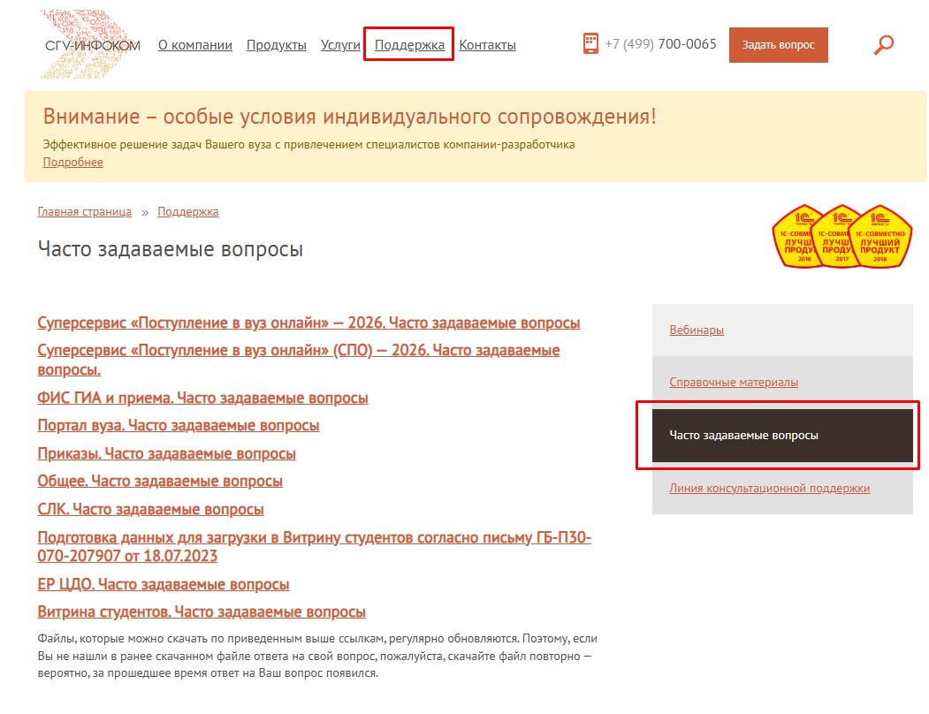
Ответы на часто задаваемые вопросы
Ответы на часто задаваемые вопросы можно найти на официальном сайте
ООО «СГУ-Инфоком»
https://sgu-infocom.ru/support/faq/
40

Slide 41
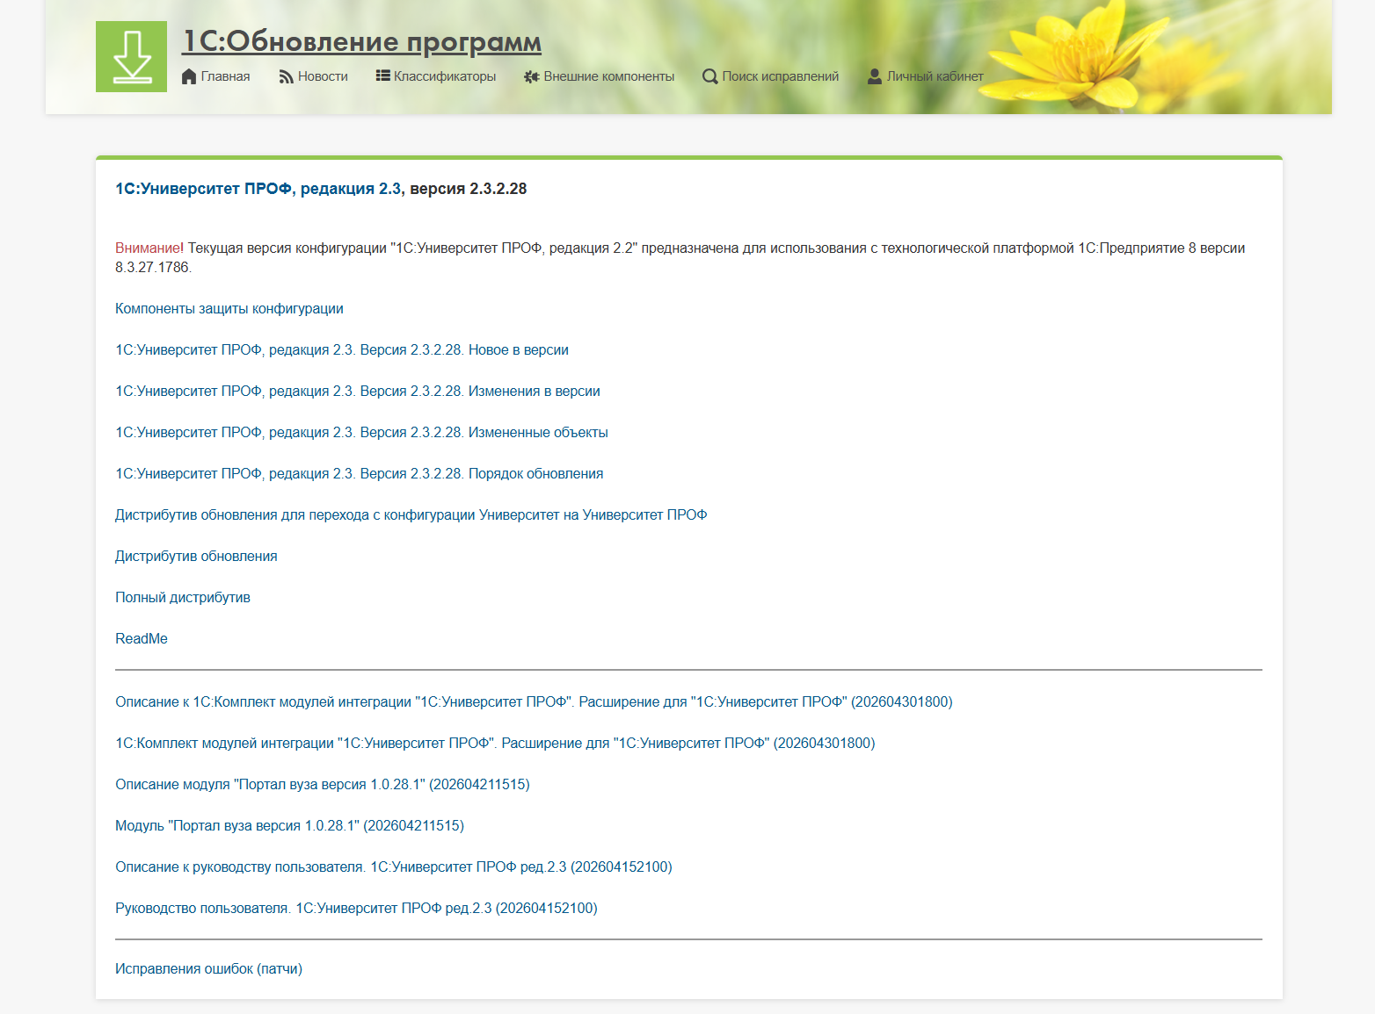
Материалы и дополнительные модули
Скачать новые материалы и расширения можно в разделе актуального релиза «1С:Университет ПРОФ» на
https://releases.1c.ru/
41

Slide 42
Источники информации
Подробную информацию о функциональных возможностях подсистем можно получить на сайте фирмы «1С» и сайте компании
«СГУ-Инфоком».
1c.ru
карточка программного продукта «1С:Университет» - http://solutions.1c.ru/catalog/university-prof
официальное информационное письмо об изменении стоимости и запуске электронных поставок - http://1c.ru/news/info.jsp?id=23782
http://www.sgu-infocom.ru
Приобретение https://solutions.1c.ru/catalog/university-prof/buy
Обновления https://releases.1c.ru/project/SGU_UniversityPROF_2_3
Документация https://releases.1c.ru/project/SGU_UniversityPROF_2_3
Вебинары https://sgu-infocom.ru/support/webinars
Группы по обмену опытом:
https://t.me/chat1cUniver (в том числе анонсы вебинаров по актуальным для вузов вопросам)
https://t.me/superservicesuniversity
Web:
http://solutions.1c.ru/catalog/university-prof
http://sgu-infocom.ru (новости, описание изменений в релизах и расширениях)
Ответы на вопросы (в том числе по ССПВО)
https://sgu-infocom.ru/support/faq/
42

Slide 43
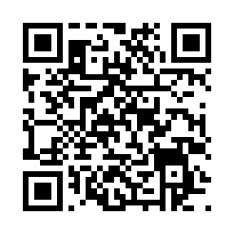
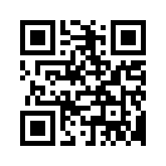
СПАСИБО ЗА ВНИМАНИЕ!
ФИРМА «1С»
web: http://solutions.1c.ru/catalog/university-prof
web: http://solutions.1c.ru/catalog/university
тел. +7 (495) 737-92-57
ООО «СГУ-Инфоком»
Линия консультационной поддержки:
web: http://sgu-infocom.ru
e-mail: 1с@sgu-infocom.ru
1С-Коннект: ЛК Отраслевые решения линейки 1С:Университет
тел. +7 (499) 700-00-65
Отдел индивидуального сервисного сопровождения:
e-mail: 1сsales@infocom-s.ru
тел. +7 (499) 649-15-99
43

